Slide 1
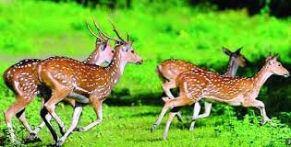
শুভেচ্ছা

Slide 2
পরিচিতি
মোছাঃ রেজিনা আক্তার
সহকারী শিক্ষক
দেওগাঁ সরকারি প্রাঃ বিদ্যালয়
নবাবগঞ্জ, দিনাজপুর।
শ্রেনিঃ পঞ্চম
বিষয়ঃ আমার বাংলা বই
পাঠঃ সুন্দরবনের প্রাণী
পাঠ্যাংশঃ বাংলাদেশের-----------বাঘ ঘুরে বেড়ায়।
সময়ঃ৪০ মিনিট
তারিখঃ

Slide 3
শিখনফল
শোনাঃ ১.২.১ উচ্চারিত পঠিত বাক্য,কথা মনোযোগ সহকারে শুনবে।
১.৩.৬ শুদ্ধ উচ্চারণে প্রশ্ন করতে ও উত্তর দিতে পারবে।
বলাঃ ১.১.১যুক্তবর্ণ সহযোগে তৈরি শব্দ স্পষ্ট ও শুদ্ধভাবে বলতে পারবে।
১.১.২ যুক্তবর্ণ সহযোগে তৈরি শব্দযুক্ত বাক্য স্পষ্ট ওশুদ্ধ ভাবে বলতে পারবে।
পড়াঃ১.৩.১পাঠে ব্যবহৃত যুক্তব্যঞ্জন সম্বলিত শব্দ শুদ্ধ উচ্চারণে পড়তে পারবে।
১.৪.১পাঠ্য পুস্তকের পাঠ শ্রবণযোগ্য স্পষ্ট স্বরে ও প্রমিত উচ্চারণে সাবলীল ভাবে পড়তে পারবে।
লেখাঃ১.৪.১ যুক্ত ব্যঞ্জন ভেঙ্গে লিখতে পারবে।
২.৩.১২ পাঠ সংশ্লিষ্ট প্রশ্নের উত্তর লিখতে পারবে।

Slide 4
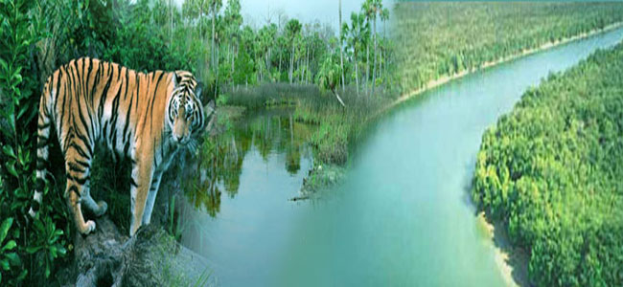
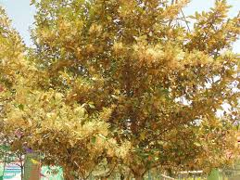
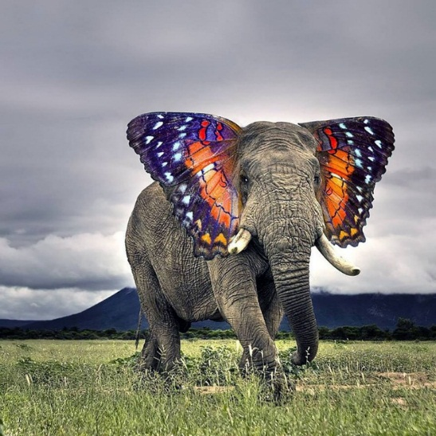
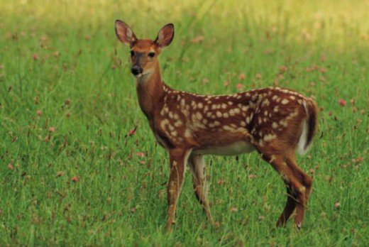
সুন্দরবনের প্রাণী
বাঘ
গাছ
হরিণ
হাতি

Slide 5
বাংলাদেশের দক্ষিণে রয়েছে প্রকৃতির অপার সম্ভার সুন্দরবন।সমুদ্রের কোল ঘেঁসে গড়ে উঠেছে এই বিশাল বন।

Slide 6
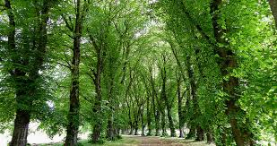
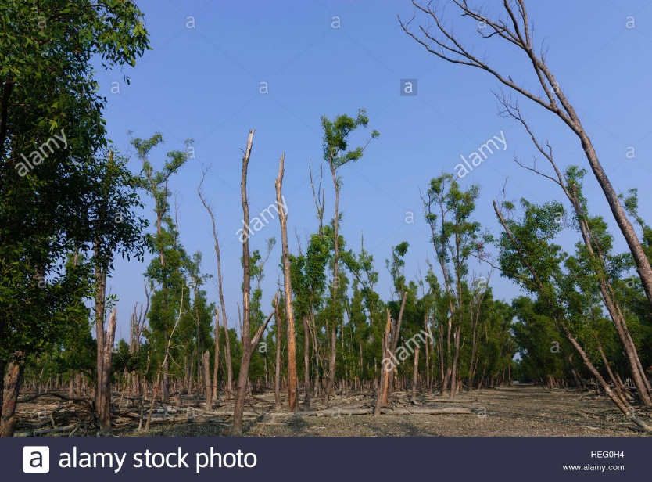
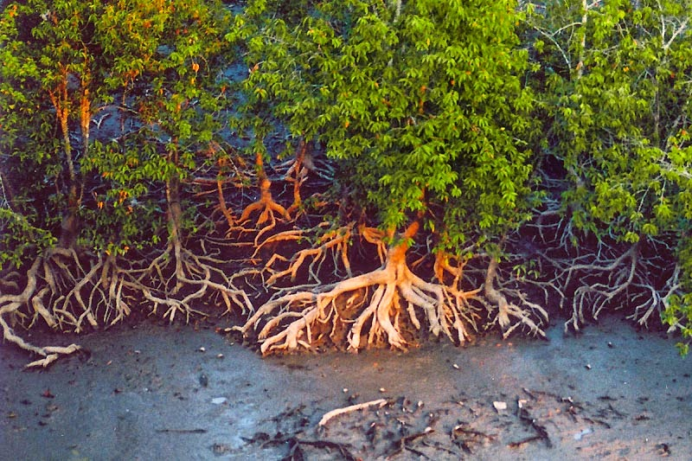
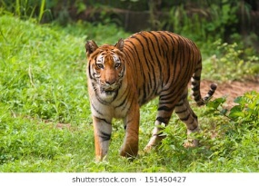
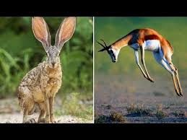
এখানে রয়েছে যেমন প্রচুর গাছপালা,কেওড়া ও সুন্দরী গাছের বন,তেমনি রয়েছে নানা প্রাণী,জীবজন্তু।

Slide 7
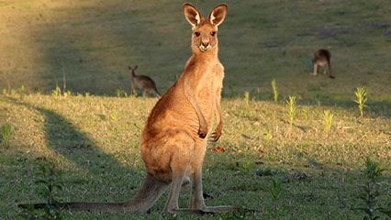
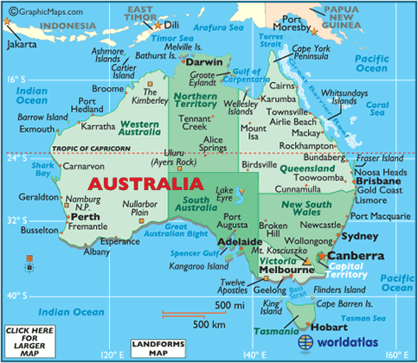
বিশ্বের কোন কোন প্রাণীর সঙ্গে জড়িয়ে থাকে দেশের নাম বা জায়গার নাম।যেমন,ক্যাঙ্গারু বললেই মনে পড়ে যায় অস্ট্রেলিয়ার কথা।

Slide 8
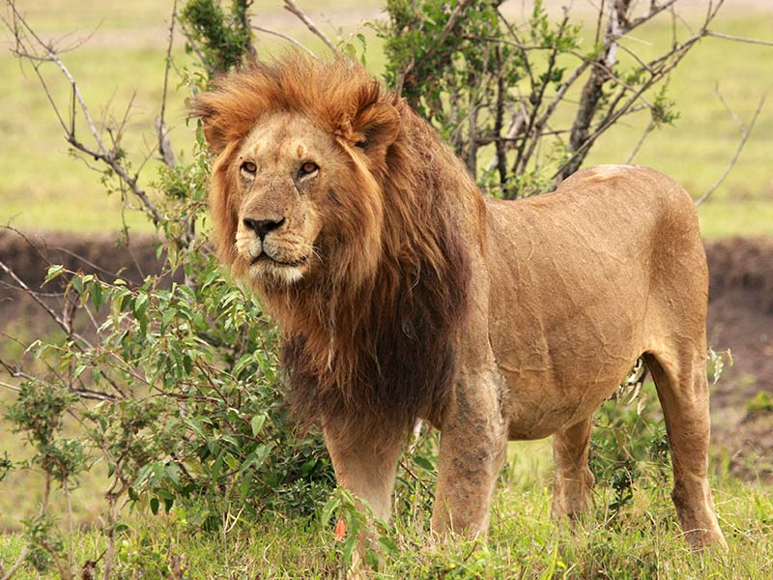
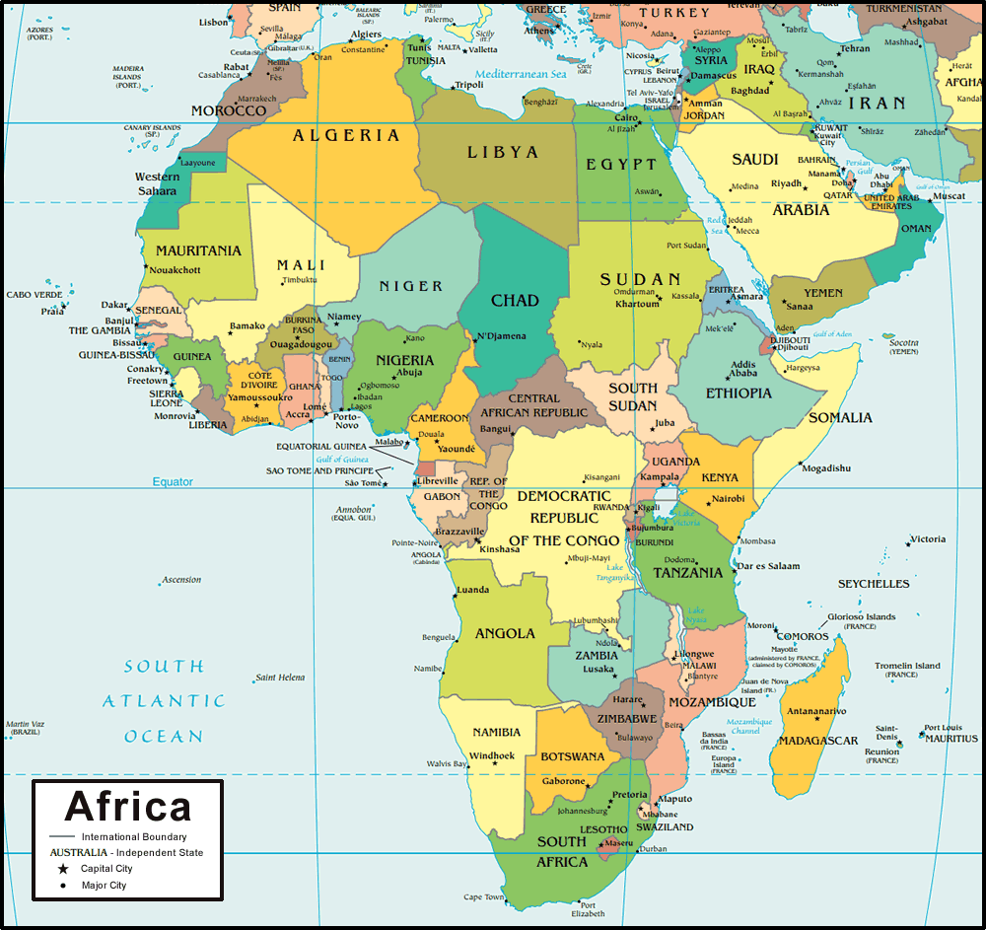
সিংহ বললেই মনে ভেসে ওঠে আফ্রিকার কথা।

Slide 9
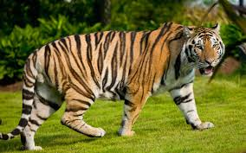
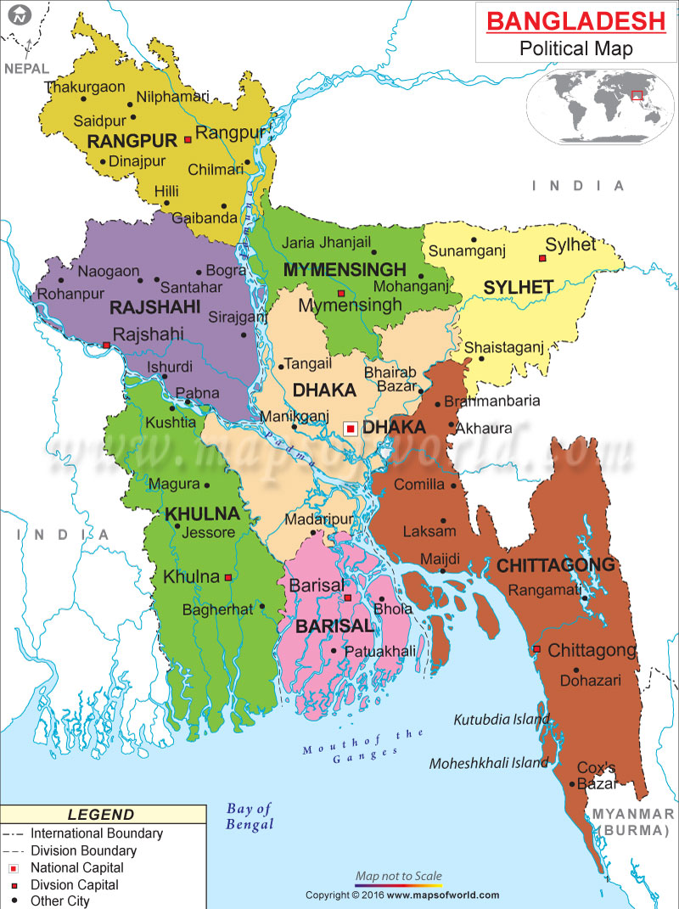
তেমনি বাংলাদেশের নামের সঙ্গে জড়িয়ে আছে রয়্যাল বেঙ্গল টাইগার বা রাজকীয় বাঘের নাম।এই বাঘ থাকে সুন্দরবনে।

Slide 10
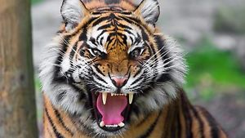
এ বাঘ দেখতে যেমন সুন্দর, তেমনি আবার ভয়ঙ্কর।

Slide 11
এর চালচলন ও রাজার মতো

Slide 12
সুন্দরবনের ভেজা স্যাঁতসেঁতে গোলপাতার বনে এ বাঘ ঘুরে বেড়ায়।

Slide 13
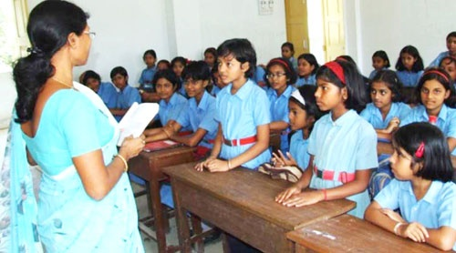
শিক্ষকের আদর্শ পাঠ

Slide 14
শিক্ষকের পাঠ

Slide 15
শিক্ষার্থীর পাঠ

Slide 16
নতুন শব্দ+ অর্থ+বাক্য
অপার - অগাধ
সম্ভার- বিভিন্ন উপাদান
ভয়ঙ্কর- ভীতি জনক
বাংলাদেশের প্রকৃতি অপার সুন্দর।
প্রকৃতির রূপ সম্ভারে ভরা।
বাঘ ভয়ংকর প্রাণী।

Slide 17
যুক্তবর্ণ
সম্ভার
ম্ভ
ম
ভ
গম্ভীর
গম্ভীর থাকা ভালো নয়।
সুন্দরী
ন্দ
ন
দ
সুন্দরবন
বাঘ সুন্দর বনে থাকে।

Slide 18
দলীয় কাজ
সবুজ দলঃ সুন্দরবন সম্পর্কে ৫ টি বাক্য লিখ ।
নীল দলঃ সুন্দরবন সম্পর্কে ৩ টি বাক্য লিখ ?

Slide 19
মূল্যায়ন
১।ক্যাঙ্গারু বললে কোন দেশের কোথা মনে হয় ?
২।সুন্দরবন বাংলাদেশের কোন দিকে অবস্থিত?

Slide 20
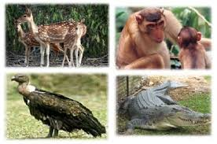
ধন্যবাদ

